Slide 1
UNIVERSIDAD DE PANAMÁ
CENTRO REGIONAL UNIVERSITARIO DE SAN MIGUELITO
PROYECTO PIA (EN EL AULA)
GRUPO DE PROFESORADO 5-5
EXPUESTO POR:
LIC. ADELA
LIC.CEFERINO MONTERO
LIC. LOURDES BARRENO
PROFESOR: PEDRO FERNÁNDEZ

Slide 2
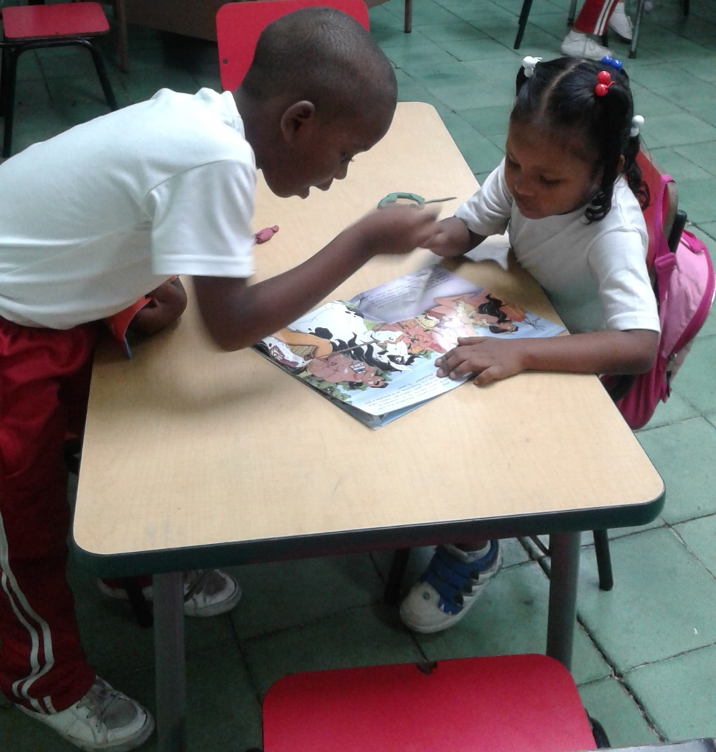
Utilización de metodología adecuada en el aprendizaje de la lecto escritura en grados iniciales

Slide 3
DURACIÓN DEL PROYECTO
El proyecto de campo se realizó en la escuela Grecia, en el período del 3 de mayo al 20 de junio en varias visitas. Los días lunes, miércoles y jueves fueron los días más convenientes para desarrollar nuestro proyecto de lectoescritura en el II grado C a cargo de la docente Blanca Pineda del turno vespertino.

Slide 4
DESCRIPCIÓN
El proyecto contempla la elaboración de material didáctico para lectoescritura , y establecer un clima motivacional utilizando metodologías innovadoras como el juego, el cuento, canto, el trabajo grupal e individual y el desarrollo de actividades de lecto escritura a través del portafolio didáctico del estudiante y talleres.

Slide 5
ANTECEDENTES
La creciente necesidad de mejorar las estrategias y las metodologías de enseñanza de la lectoescritura en grados iniciales por parte de los docentes y por otra parte el derecho de los estudiantes a disfrutar la manera en que aprenden a leer a escribir es un precedente en el desarrollo de este proyecto, en el cual nosotros como docentes también nos encontramos en un proceso de aprendizaje continuo.

Slide 6
JUSTIFICACIÓN
El proyecto se va a realizar para fortalecer el proceso de enseñanza de lectoescritura en grados iniciales con el propósito de motivar el aprendizaje y enriquecer el vocabulario de los niños a fin de mejorar tanto la expresión oral como escrita. Para ello se hace esencial la búsqueda de alternativas innovadoras que faciliten la práctica de la lectoescritura en los primeros años.

Slide 7
DESTINATARIOS O BENEFICIARIOS
El proyecto beneficia de forma directa a 27 estudiantes de la escuela Grecia y a la docente Blanca Pineda. Consiste en una serie de libros dirigido al fortalecimiento tanto de la lectoescritura como el rescate de los valores en la población estudiantil. También beneficiará de manera indirecta al resto de la escuela y por ende a padres de familia y comunidad en general.

Slide 8
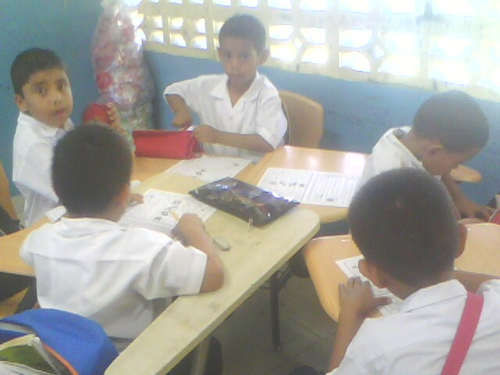
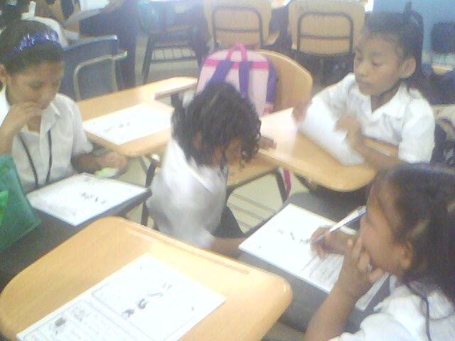
BENEFICIARIOS

Slide 9
NECESIDADES DETECTADAS
Falta de material didáctico en el salón de clases, inquietud, niños con problemas de aprendizaje para leer y escribir.

Slide 10
OBJETIVOS
General:
Utilizar material didáctico en el proceso de lecto escritura de manera divertida y creativa.
Específicos:
Proponer el uso de recursos didácticos que facilitan el proceso de enseñanza de lecto-escritura a docentes de primer grado.
Despertar el interés de los niños por la lectura a través de talleres creativos.

Slide 11
OBJETIVOS ESPECÍFICOS
Desarrollar actividades innovadores que faciliten el proceso de lectura y escritura de aprendizaje en niños de primer grado.
Presentar material didáctico innovador que despierte el interés de los estudiantes en el aprendizaje del español.
Utilizar en el proceso de enseñanza aprendizaje un portafolio didáctico para evaluar conocimientos adquiridos.

Slide 12
LOCALIZACIÓN DEL PROYECTO
El centro educativo Grecia está ubicado en el distrito de Panamá, en la comunidad de Villa Grecia, corregimiento de Las Cumbres, calle principal.

Slide 13
Actividades a realizar
Juego del calentamiento como dinámica.
Competencia a través del juego de las letras.
Canción de las vocales.
Juego de las vocales.
Juego del dominó lector.
Adivinanzas.
Lectura e interpretación de cuentos.
Taller de lectura comprensiva grupal.
Ordenar sílabas en desorden para formar palabras.
Pintura , etc

Slide 14
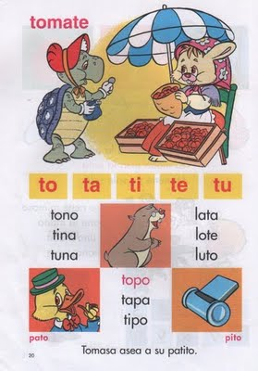
ALGUNOS RECURSOS UTILIZADOS

Slide 15
Dominó de vocales
Asociación: Dibujo – Palabra.
Objetivos del juego: Estimular en el niño la lectura de palabras y su relación con dibujos representativos.
Descripción del juego: Es un juego para dos o más personas. Consta de 30 fichas.
Se juega como el juego tradicional de dominó. Se reparten las fichas entre los jugadores y se sortea quien inicia el juego. Cada niño tiene su turno para jugar, si no tiene ficha para poner, pierde la jugada (pasa y espera su turno en la siguiente vuelta). Gana el que termina primero sus cartas.

Slide 16
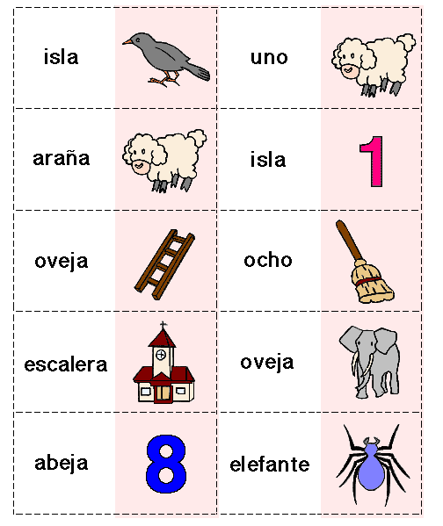
FICHAS PARA JUGAR DOMINÓ

Slide 17
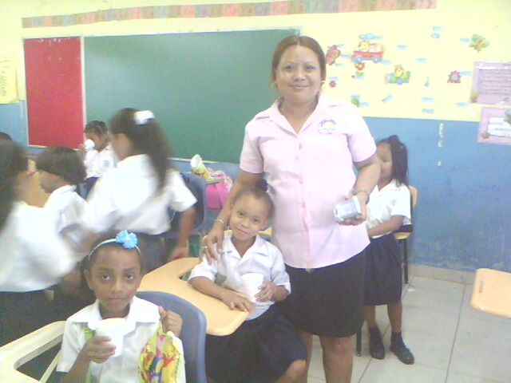
Resultados del proyecto
El proyecto fue de gran satisfacción para los niños, docentes de grado y docentes especiales, ellos lo disfrutaron y trabajaron muy bien.

Slide 18
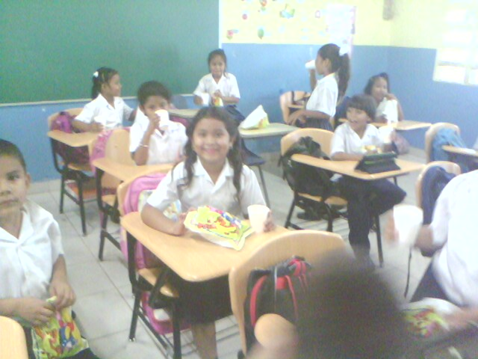

Slide 19
RECURSOS y PRESUPUESTO
Nosotros compramos el material para elaborar el material didáctico en su totalidad y también aportamos para los gastos de cierre del proyecto con un brindis. Nuestro presupuesto aproximado fue de 250 balboas.

Slide 20
EVALUACIÓN
Logros: cumplimos con nuestro objetivo casi completamente, fue de gran satisfacción y bendición para el grupo II C de la magíster Blanca Pineda egresada del CRUSAM.
Limitaciones: Las huelgas, pérdidas de clases y eventos culturales nos limitaros en dos ocasiones, la maestra nos daba casi todo el día excepto por los maestros especiales, bueno el de inglés nos prestó una de sus horas.

Slide 21
RECOMENDACIONES
1. Desde el inicio de su aprendizaje deben proporcionarse a los niños textos reales: cuentos, periódicos, propagandas, cartas, etc
2. Debe evitarse la enseñanza directa de letras, sílabas, palabras y oraciones aisladas, ya que éstas se encuentran descontextualizadas y tienen poco sentido.
3. El planteamiento también afirma que los niños son dueños de su propio aprendizaje. El maestro es un guía, y debe compartir con sus alumnos la responsabilidad de proponer actividades, hacer correcciones, etc.
4. Promover la cooperación e interacción grupal, es decir, los niños se ayudan unos a otros para apropiarse del conocimiento.
5. El aprendizaje es visto como una actividad social, y debe ser integral entre el alumno, docente y padre de familia.

